Slide 1
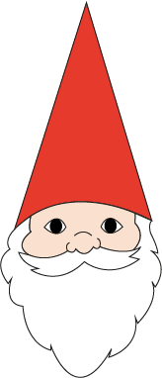
De kabouters
An app By mi-A

Slide 2
Hoe maken we de stad groener?
Veel mensen gebruiken de fiets
Fietsen wordt gepromoot
MAAR
Er is nog altijd niet echt een ecologische manier is om grote zaken naar de stad te brengen.

Slide 3
How might We...
Helikopters?
Glijbaan?
Drones?
Kabouters?
Of meer realistische oplossingen
Leverdienst met app
Afhalen in afhaalpunt

Slide 4
Oplossing
Leverdienst met app
Groot pakket
In applicatie gegevens invullen
Elektrische bestelwagen brengt pakketje naar huis

Slide 5
Applicatie De Kabouters
Inloggen of registreren
Nieuwe leveringen ingeven
Al je leveringen bekijken
Uitleg over de app

Slide 6
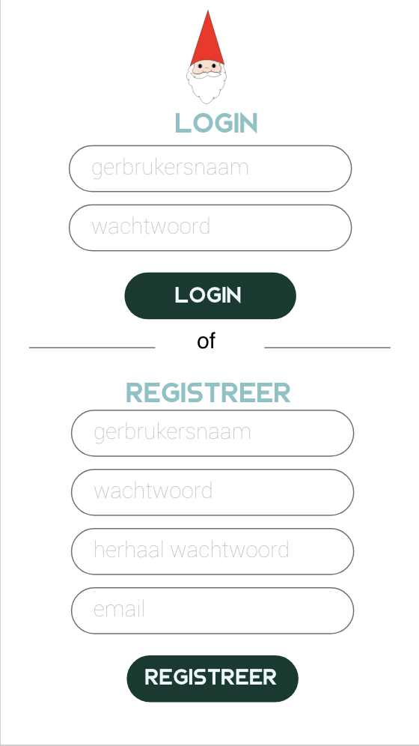

Slide 7
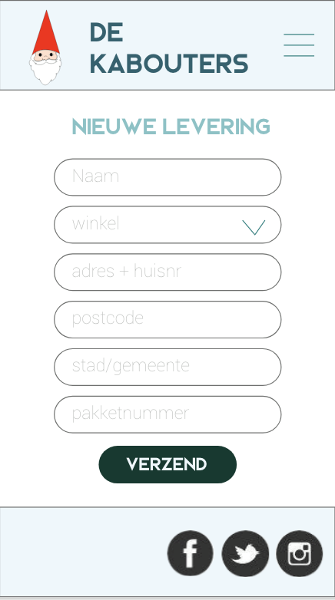
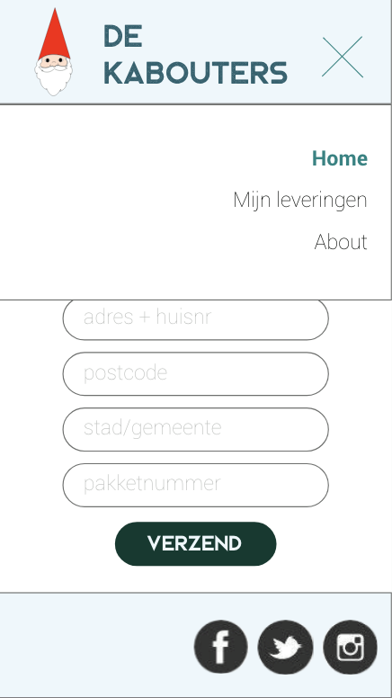

Slide 8
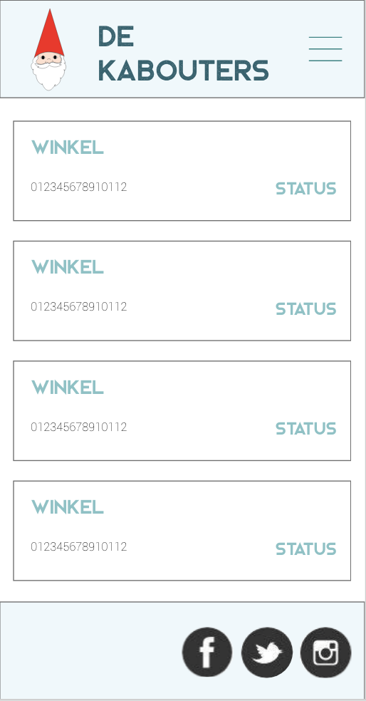
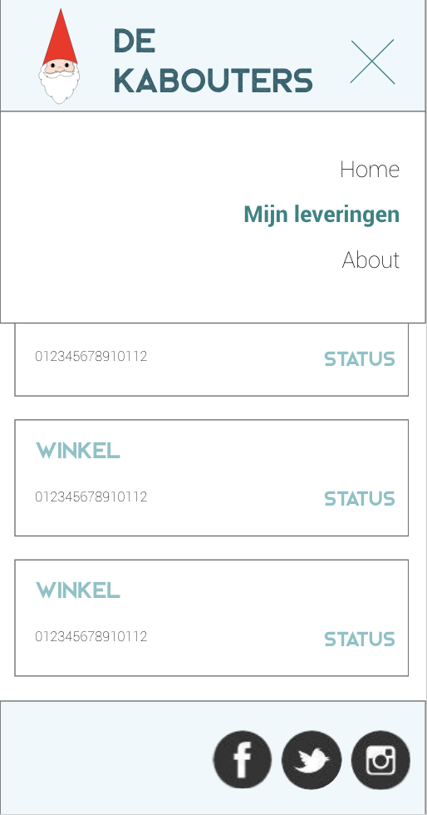

Slide 9
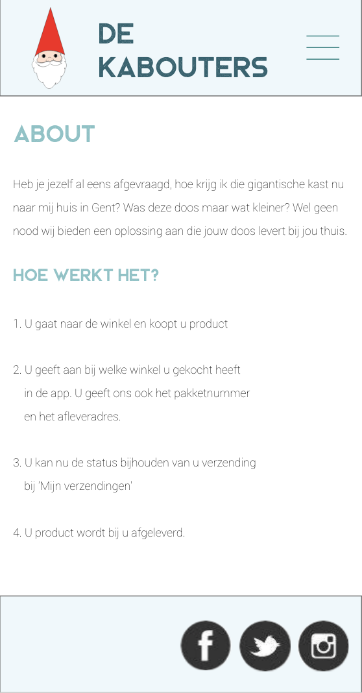
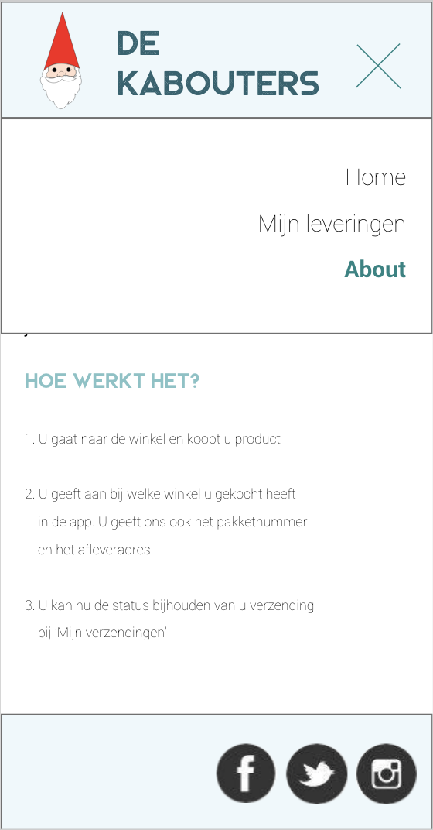

Slide 10
Nog vragen?

